Slide 1
バーチャル・ミュージアム
on Unity
ワークショップ

Slide 2
バーチャルミュージアムワークショップ
UnityプロジェクトVMuseum4Visualization5.zipをダウンロードして適当なところに解凍
Unityのバージョンは2022.3.0f1です。それ以上や以下の場合、動くことも動かないこともある。2022.X.XXならだいたい大丈夫（と思う）
プロジェクトを開いたら、再生ボタンを押して操作してみる
その後、Editor上でがんばって自分の展示を作る

Slide 3
参考
デフォルトミュージアムのサイズ
天井の高さ：5.7m
10m
原点（床）
7m

Slide 4
バーチャル・ミュージアム
の公開

Slide 5
作ったミュージアムの公開
いくつか方法がある
ビルドして実行ファイルで公開する
WebGLでビルドしてWebで公開する

Slide 6
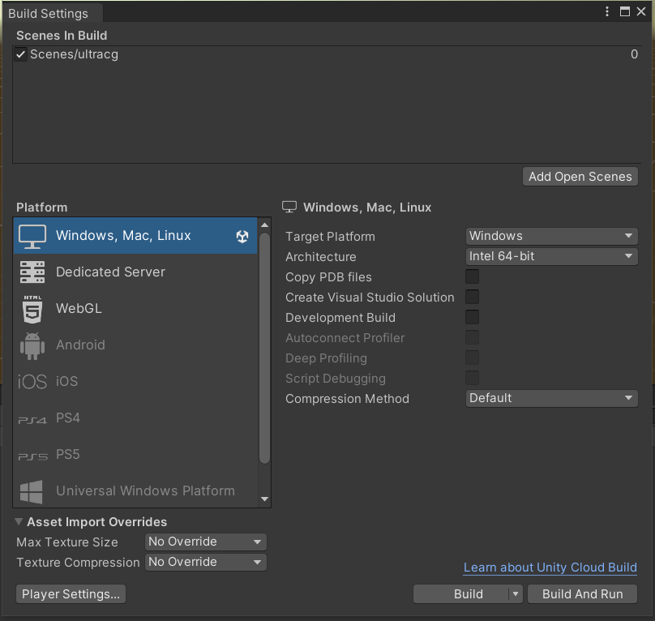
Unityで実行形式にする
左上のfileプルダウンのBuild Settingsを開く
Unityはたくさんの実行プラットフォームが用意されている

Slide 7
① ビルドして実行ファイルで公開する
いくつか方法がある
Windows、Mac、Linuxの実行ファイルを作る
AndroidまたはiOSの実行ファイルを作る
注意
WindowsのEXEをそのまま配布するとウイルス扱いされ、一発で起動できない。最悪DLもできない。
きちんとやるときはインストーラを作成する。無料のVisual Studioで無料でインストーラを作成することができるが、ちょっと面倒。ただし、インストーラならユーザー側の厄介はない
ただ、わざわざアプリをインストールする世の中ではないかも
Macでも同じだが、Mac App Store登録すればOK（大変）
Android、iOSも、アプリサイトにきちんと登録すればOK（大変）

Slide 8
② WebGLでビルドしてWebで公開する
WebGLがお勧め。ユーザーはURLをWebブラウザーでアクセスし、ブラウザ上でアプリを動作させる
注意
WebGL：Webブラウザで動くOpenGLグラフィックライブラリのサブセット。メジャーどころのブラウザならだいたい動く
UnityはWebGL対応なので、WebGLでビルドして、それをサーバーへアップロードすれば動く
サーバーは自分のレンタルサーバーでもいいが、 https://itch.io/ はお勧めのひとつ
UnityのWeｂGLの最大の問題は、重いこと。そしてスマホ（Android, iPone）やタブレット（Android pad, iPad）で動作保証されないこと
スマホでも動かしたいときは、Ｕｎｉｔｙはとりあえずあきらめ、ＷｅｂＧＬのネイティブ開発環境を使う手がある。PlayCanvasはお勧めのひとつ。https://playcanvas.com/

Slide 9
WebGLでビルドして公開
方法
UnityのWebGLライブラリをインストールする（デフォルトではインストールされていない）
Build SettingsでWebGLを選び、Switch platformボタンを押す
Player settingsボタンを押し、Publishing SettingsのCompression FormatをDisabledにする（デフォルトでは圧縮形式になっているが、その圧縮形式をサポートしないサーバーが多いため）
Buildボタンで、適当なフォルダを作り、その上にビルドする
そのフォルダを自分のサーバーにアップロードする。または、 https://itch.io/ にアカウントを作ってそこにアップロードする
そのフォルダの中にindex.htmlがあるが、それをWebブラウザでアクセスすれば動く。全画面表示にもできる
自分のPortfolioに使えます

Slide 10
バーチャル・ミュージアム
一般論

Slide 11
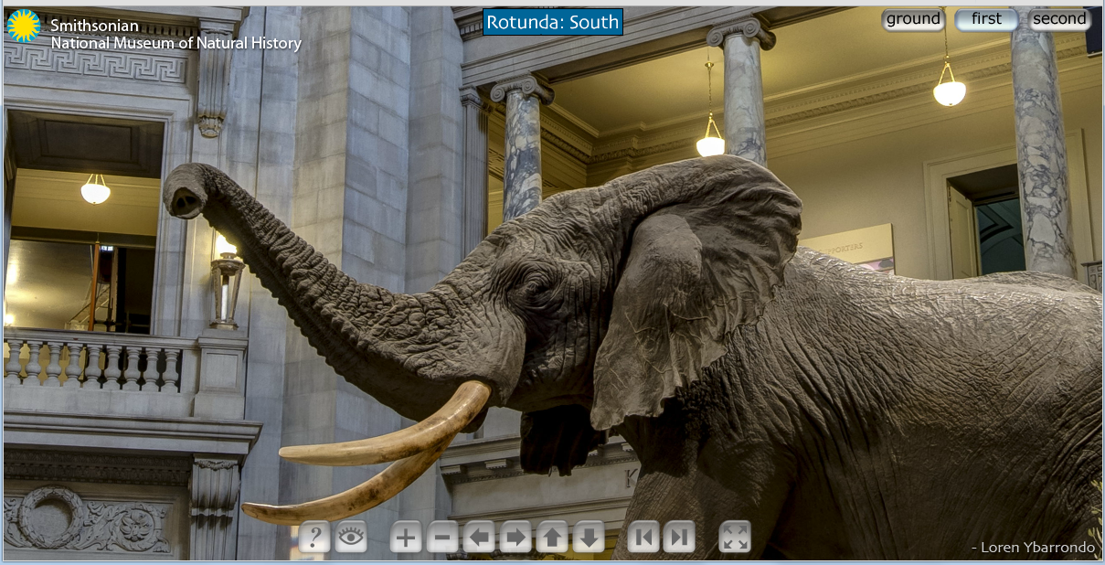
Webサービス
全方位パノラマ、フロアマップ、情報提示
Smithsonian National Museum of Natural History
http://www.mnh.si.edu/vtp/1-desktop/

Slide 12
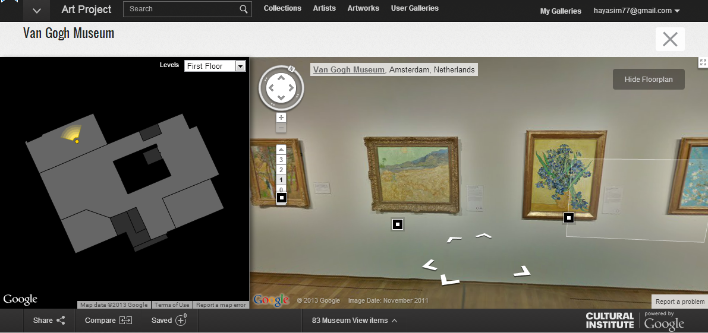
Webサービス
Google Arts & Culture
(Google Art Project)
パノラマ、フロアマップ、情報提示
(Street Viewの室内版)
http://www.google.com/culturalinstitute/collection/van-gogh-museum?projectId=art-project&source=maps.sv

Slide 13
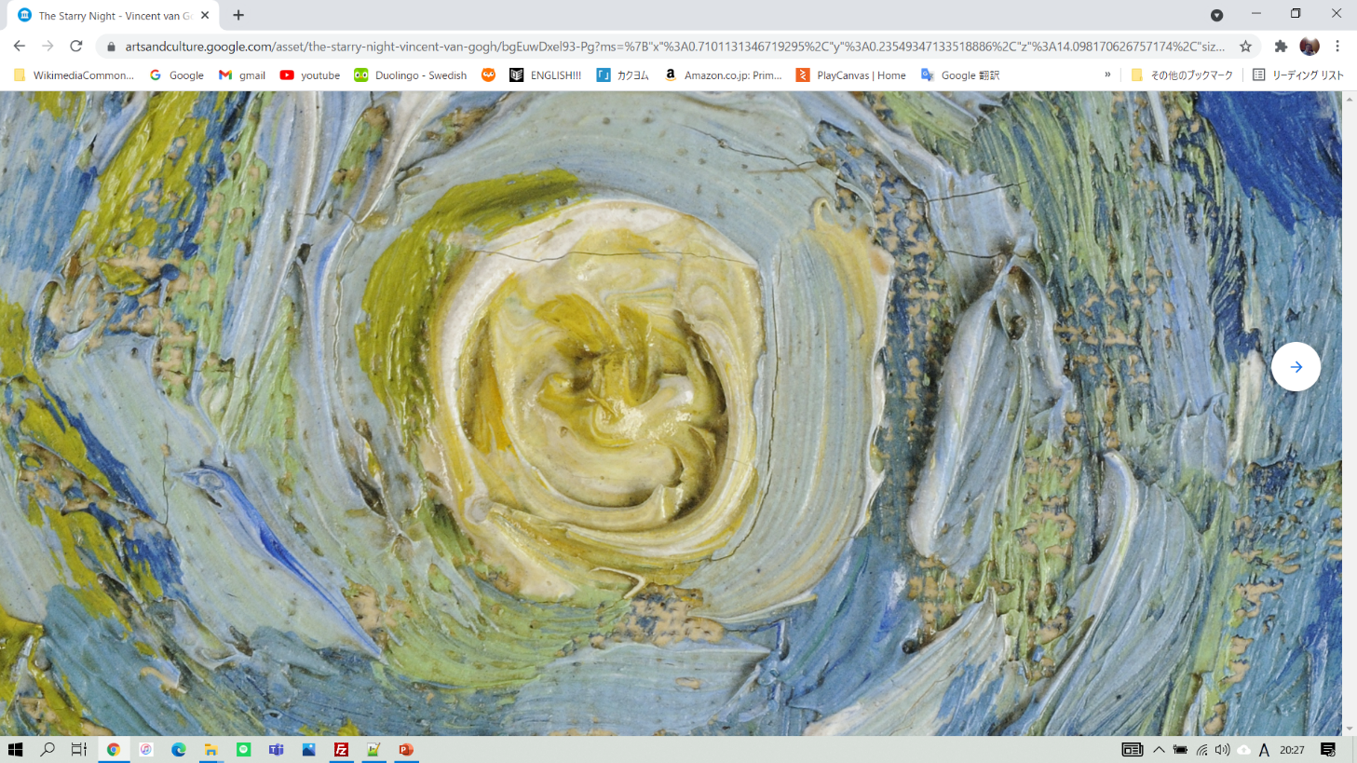
Webサービス
Google Arts & Culture
(Google Art Project)
GIGA Pixel

Slide 14
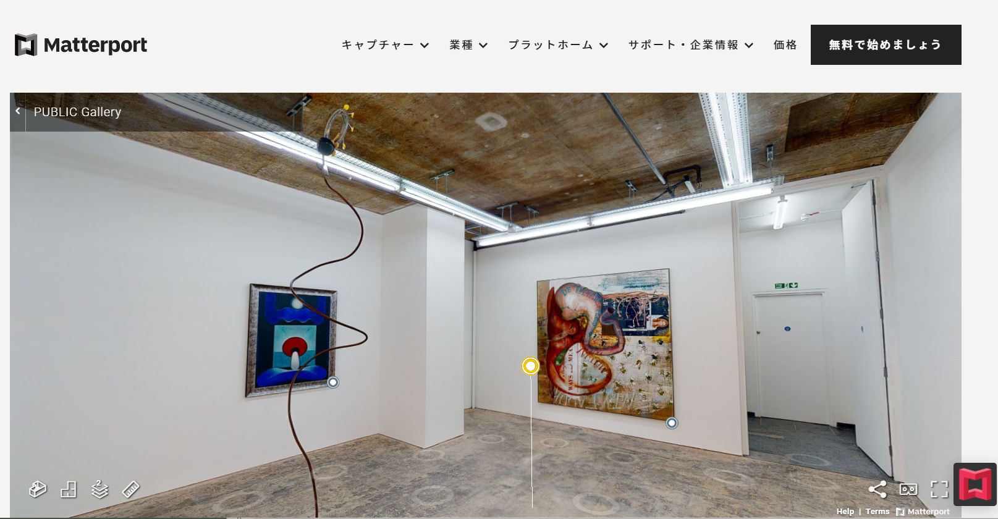
Webサービス
Matterport
パノラマ、立体フロアマップ、情報提示
https://matterport.com/

Slide 15
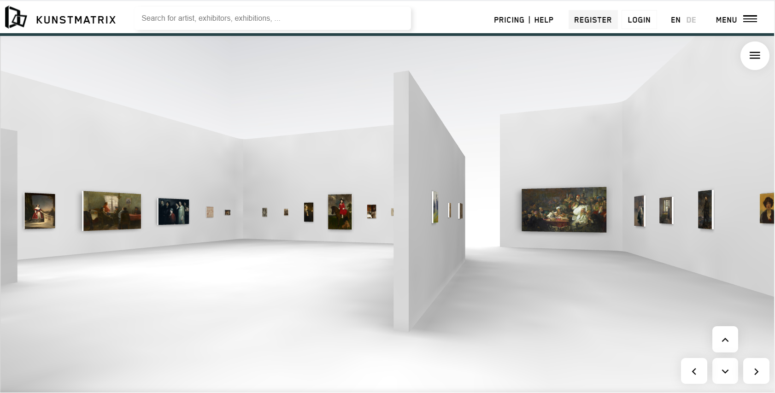
Webサービス
KUNSTMATRIX
WebGL based 3D walkthrough
https://www.kunstmatrix.com/en

Slide 16
実ミュージアムとデジタルテクノロジーの併設
Cleveland Museum

Slide 17
作品データ公開
美術館の所有している作品データ（多くは写真の画像データ）
を一般に公開する動き
これまでも多くの美術館がデータ公開はしていた
しかし、パブリックドメインライセンスでほぼ最初に公開に踏み切った大手はニューヨークのメトロポリタン美術館
40万点以上の画像データがパブリックドメインとして公開されている
その後、シカゴ美術館などそれに続く動きが起こっている
2020年2月の記事を参考のこと：
https://creativelawcenter.com/museums-open-access-images/
所有
大衆

